Slide 1


ỦY BAN NÂM DÂN QUẬN LONG BIÊN
TRƯỜNG MẦM NON ĐỨC GIANG
LĨNH VỰC PHÁT TRIỂN NGÔN NGỮ
DẠY THƠ: MÙA XUÂN
LỨA TUỔI: MẪU GIÁO BÉ
GIÁO VIÊN: ĐINH THU TRANG

Slide 2

Mục đích – yêu cầu
1. Kiến thức:
- Trẻ nhớ tên tác giả, tên bài thơ "Mùa xuân“.
- Trẻ hiểu nội dung bài thơ.
2. Kỹ năng:
- Rèn cho trẻ kỹ năng ghi nhớ, chú ý có chủ đích.
- Rèn kỹ năng trả lời câu hỏi mạch lạc.
3. Giáo dục:
- Trẻ hứng thú tham gia các hoạt động.
- Giáo dục trẻ yêu thích thiên nhiên và bảo vệ môi trường.

Slide 3

ỔN ĐỊNH TỔ CHỨC
Câu đố
Mùa gì ấm áp Mưa phùn nhẹ bay Khắp chốn cỏ cây Đâm trồi nảy lộc ?
Đáp án: Mùa Xuân

Slide 4

Lần 1: Cô đọc diễn cảm bài thơ + tranh

Slide 5


Slide 6

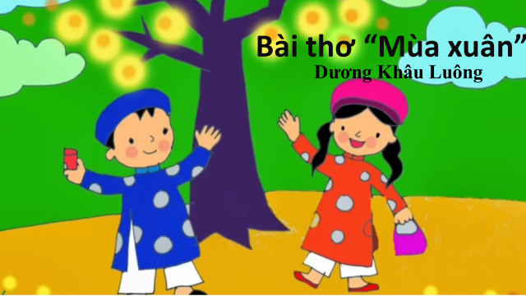

Cô vừa đọc cho các con nghe bài thơ gì?
Đáp án 1: Bài thơ “ Mùa Xuân ” – tác giả Dương Khâu Luông
Đáp án 2: Bài thơ “ Rong và cá ”- tác giả Phạm Hổ

Slide 7
Lần 2 : Cô đọc diễn cảm bài thơ + ppt

Slide 8
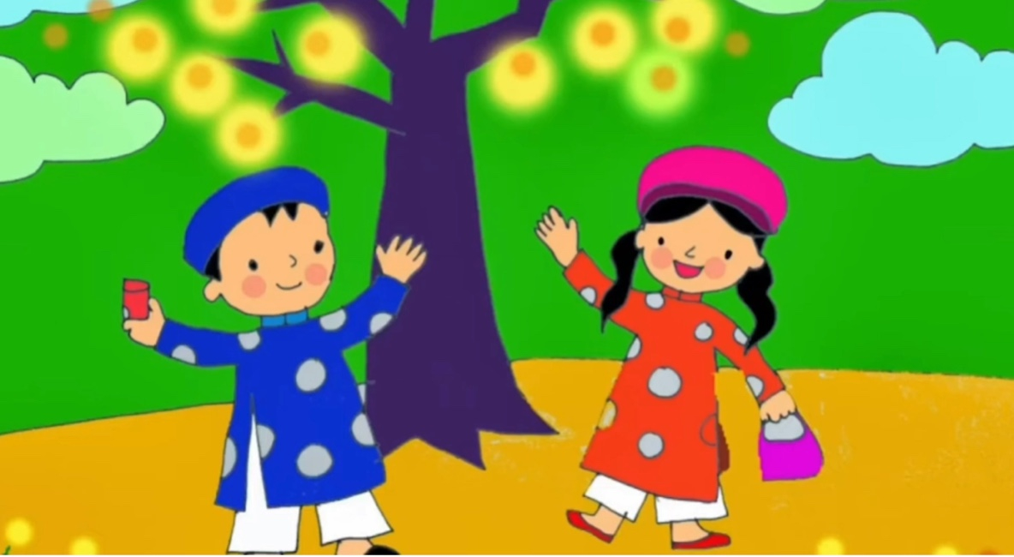
Bài thơ “Mùa xuân”
Dương Khâu Luông

Slide 9
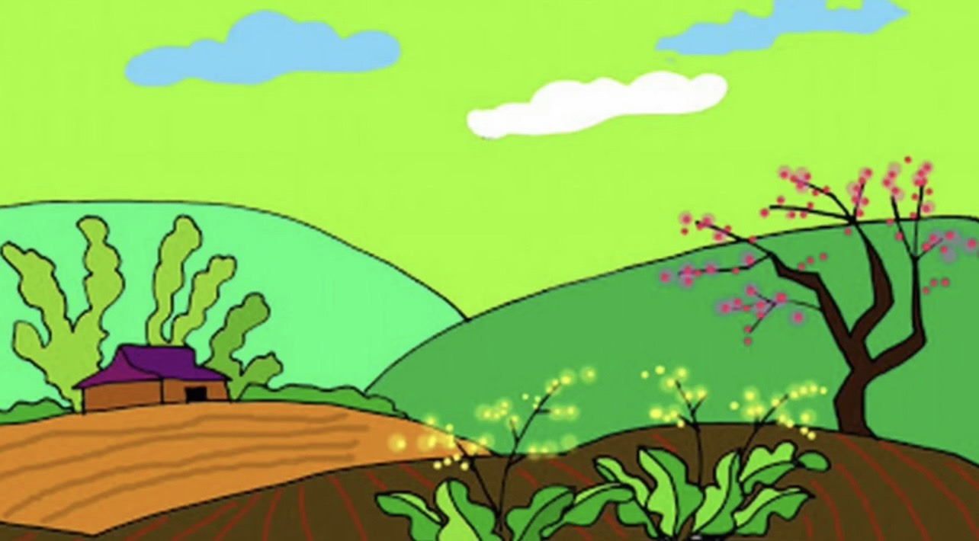
Mùa xuân gọi dậy chồi non

Slide 10
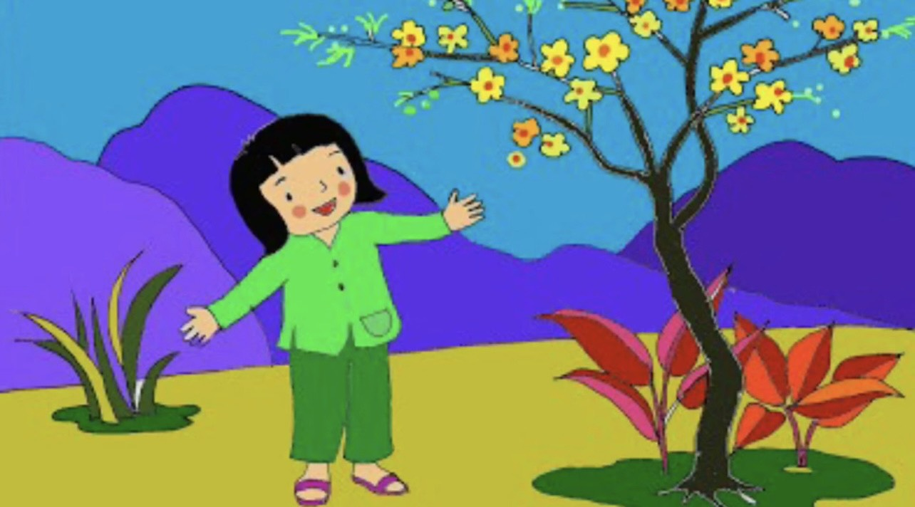
Gọi bông hoa nở xoe tròn trên cây

Slide 11
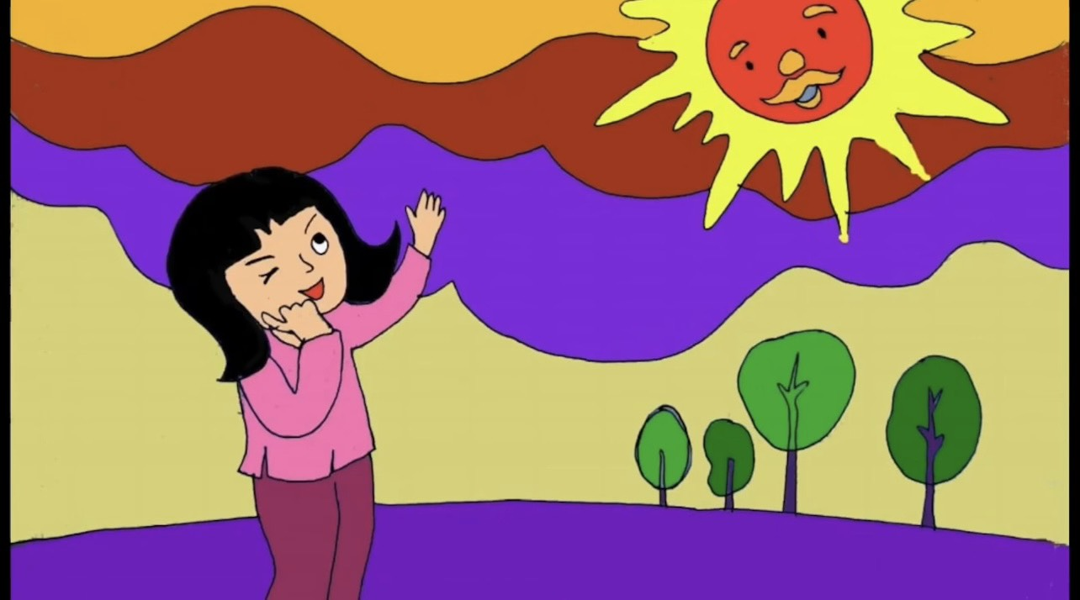
Gọi cơn nắng ấm tràn đầy

Slide 12
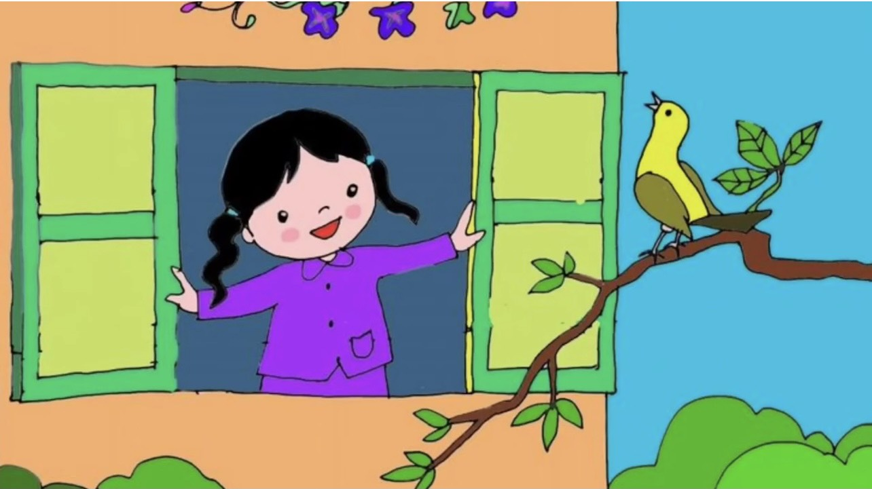
Gọi con sáo vỗ cánh bay tìm đàn

Slide 13
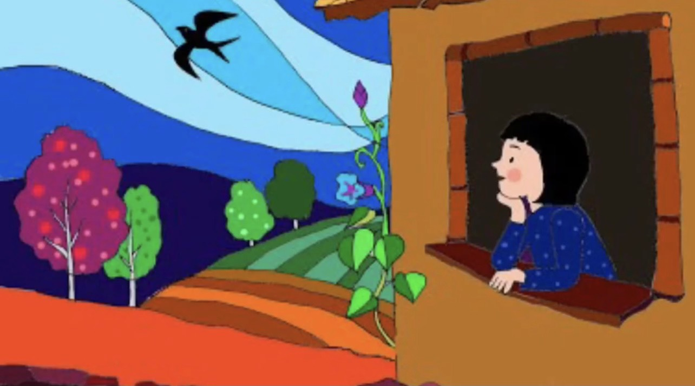
Gọi cho con én bay sang

Slide 14
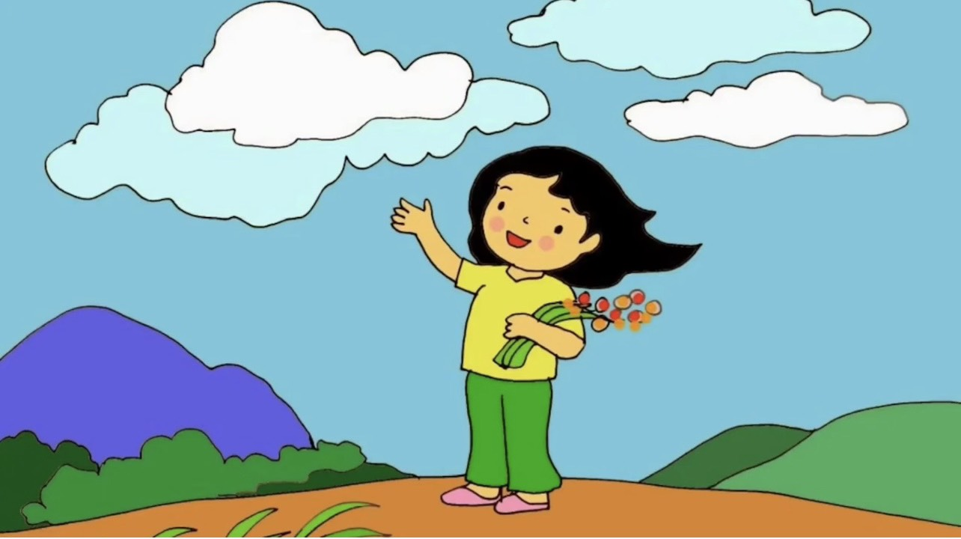
Gọi cơn gió thoảng mơ màng tiếng xuân

Slide 15

ĐÀM THOẠI

Slide 16
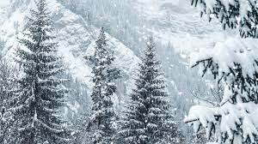

Bài thơ nói về mùa gì trong năm?
Đáp án 1: Mùa đông
Đáp án 2: Mùa xuân

Slide 17
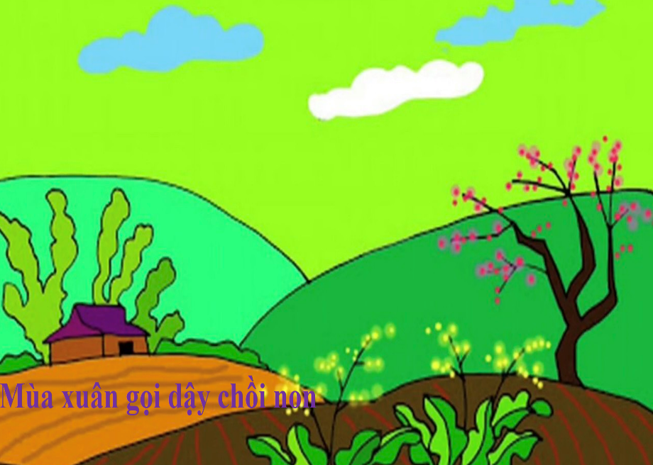

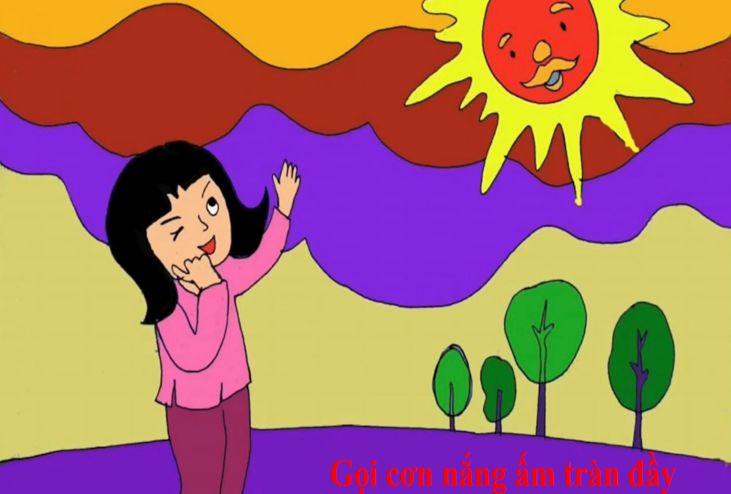
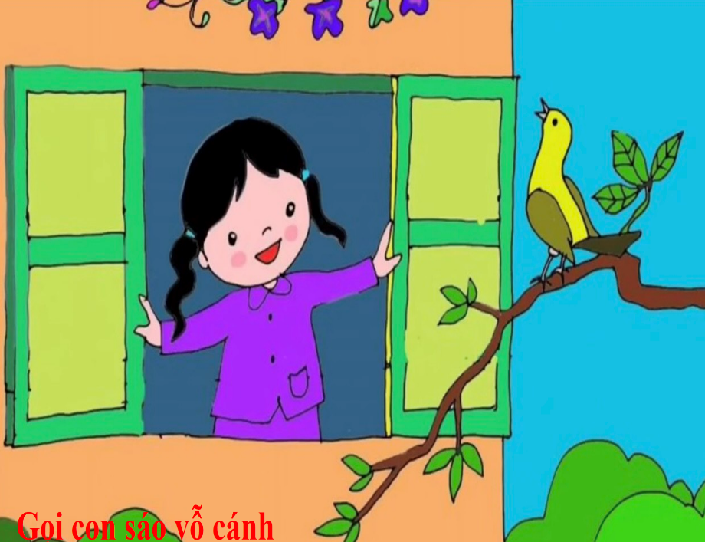
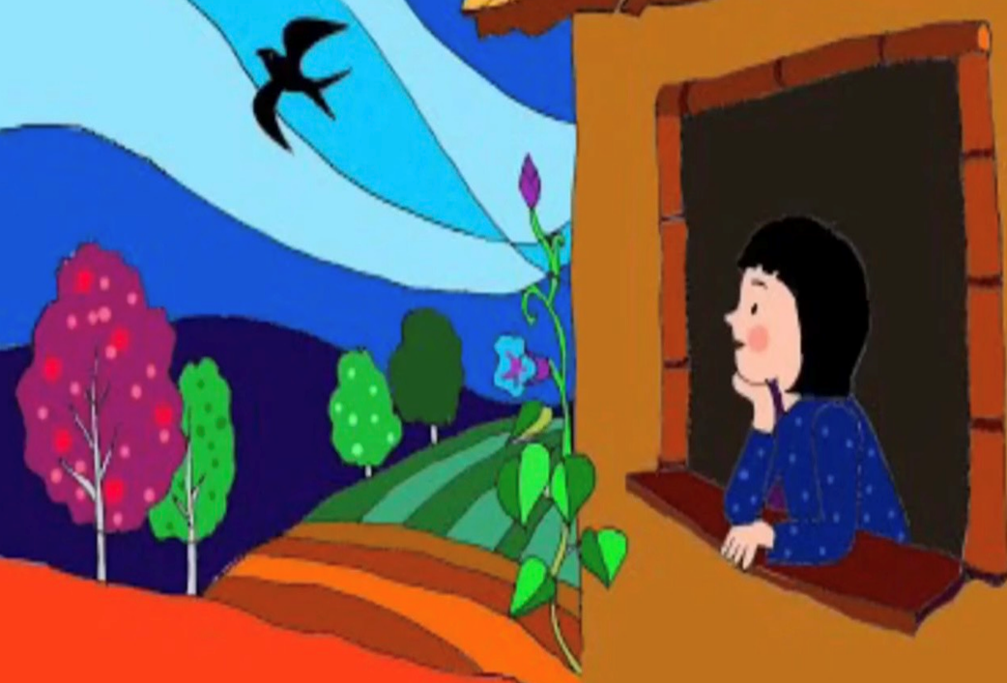
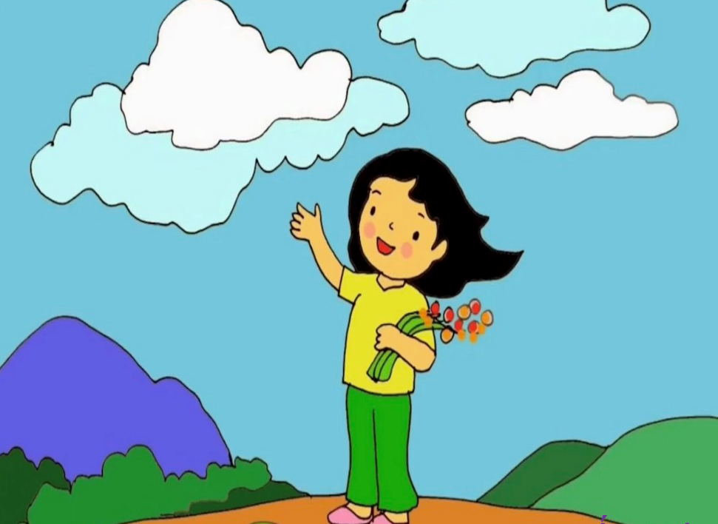
Trong bài thơ mùa xuân gọi dậy những gì đây?

Slide 18
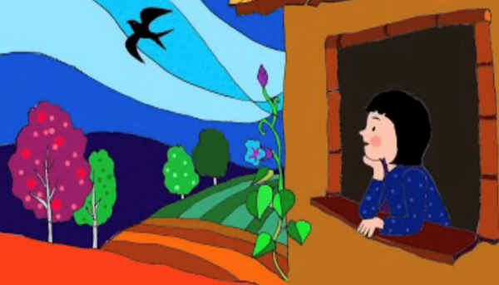
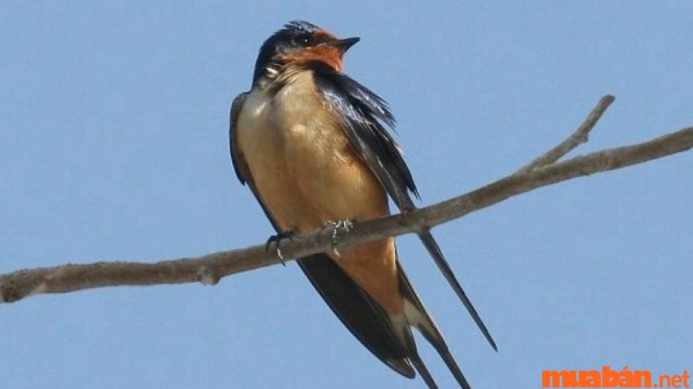
Mùa xuân đã gọi con Én đi đâu?
Đáp án 1: Bay sang
Đáp án 2: Đập trên cành cây

Slide 19
Các con có hiểu từ “gọi và từ gọi dậy” được nhắc đi nhắc lại trong bài là như thế nào không?
Giải nghĩa từ “gọi và gọi dậy” có nghĩa là đánh thức, gọi về những trồi non, nắng ấm, bông hoa … ngủ quên trong mùa đông lạnh giá thức dậy, quay về khi mùa xuân mùa xuân ấm áp đến.

Slide 20
“Mùa xuân” gọi con én bay sang còn có nghĩa là bay về. Vì mùa đông lạnh nên các con én bay đi trú rét, mùa xuân ấm áp đến các con én rủ nhau bay về để cùng đón mùa xuân

Slide 21
Dạy trẻ đọc thơ

Slide 22


